Slide 1
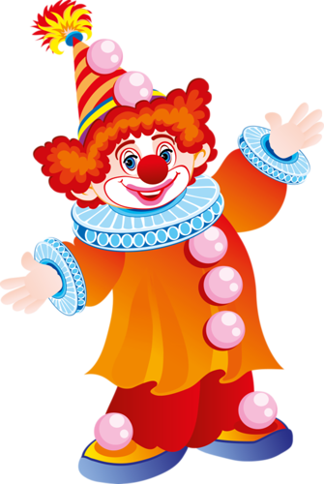
Srdečně zveme všechny děti i dospělé v sobotu 12.3.2022 od 14.00 hod. do sálu obecního úřadu ve Kbele.
MAŠKARNÍ KARNEVAL
Pro děti je připraven program, dětská tombola
a drobné občerstvení.

